Slide 1
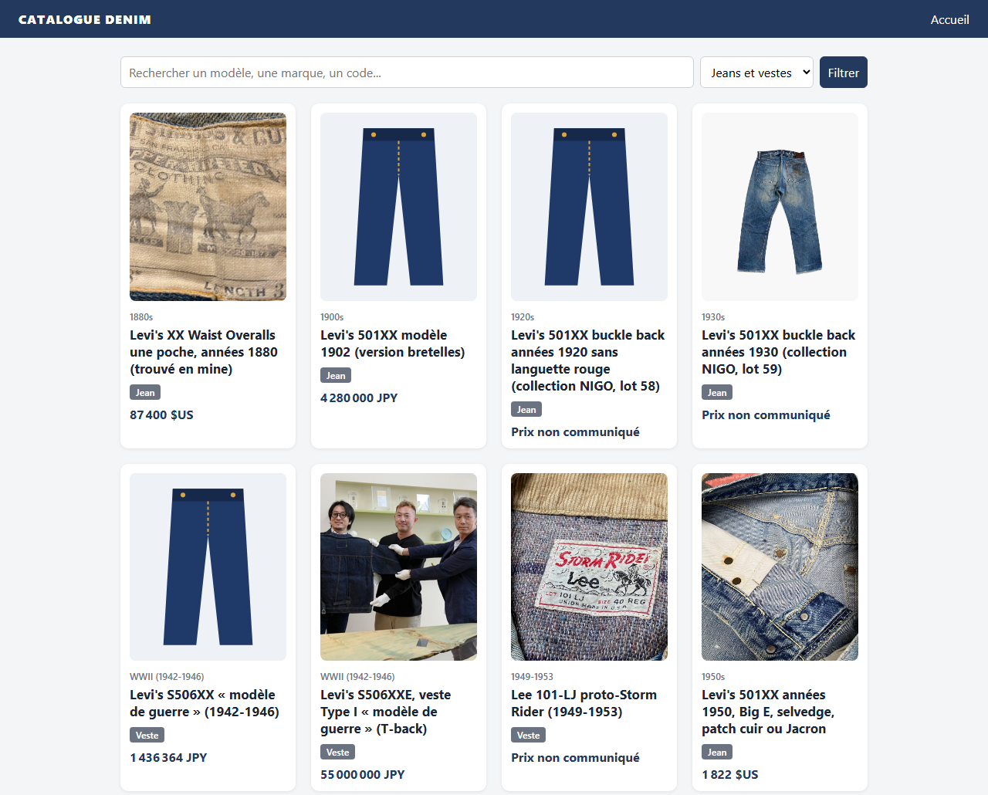
Catalogue Denim
Pièces de denim vintage rares et de grande valeur
Next.js · TiDB Cloud · Vercel
Kevin Leger
Notes:
Présentation du projet Catalogue Denim : un site qui présente des jeans et vestes en denim vintage rares, avec leurs prix, lus depuis une base de données TiDB Cloud et hébergé sur Vercel.

Slide 2
Le projet en bref
Rassembler des pièces de denim historiques dans une base de données et les présenter dans un site simple : parcourir, chercher, ouvrir une fiche.
11
1880-1964
3
4
pièces réelles en base
de la mine au selvedge
marques : Levi's, Lee, Wrangler
tables dans la base
Prix relevés dans leur devise d'origine : enchères, marchands, annonces.
Notes:
Le but : une vitrine claire. Onze pièces réelles documentées, de 1880 (un jean retrouvé dans une mine) à 1964. Chaque prix est gardé dans sa devise d'origine.

Slide 3
Fonctionnalités
1
Grille de cartes
2
Recherche et filtre
Photo, époque, nom, catégorie et prix de chaque pièce.
Par nom, marque ou code modèle, insensible à la casse ; filtre jean ou veste.
3
Fiche détaillée
4
Photos robustes
Description, raison de la rareté, signes distinctifs, prix daté, sources.
Image de remplacement si la photo manque ou si son site la bloque.
Notes:
Quatre fonctionnalités : la grille, la recherche avec filtre, la fiche détaillée, et une image de remplacement pour les photos manquantes ou bloquées par leur site.

Slide 4
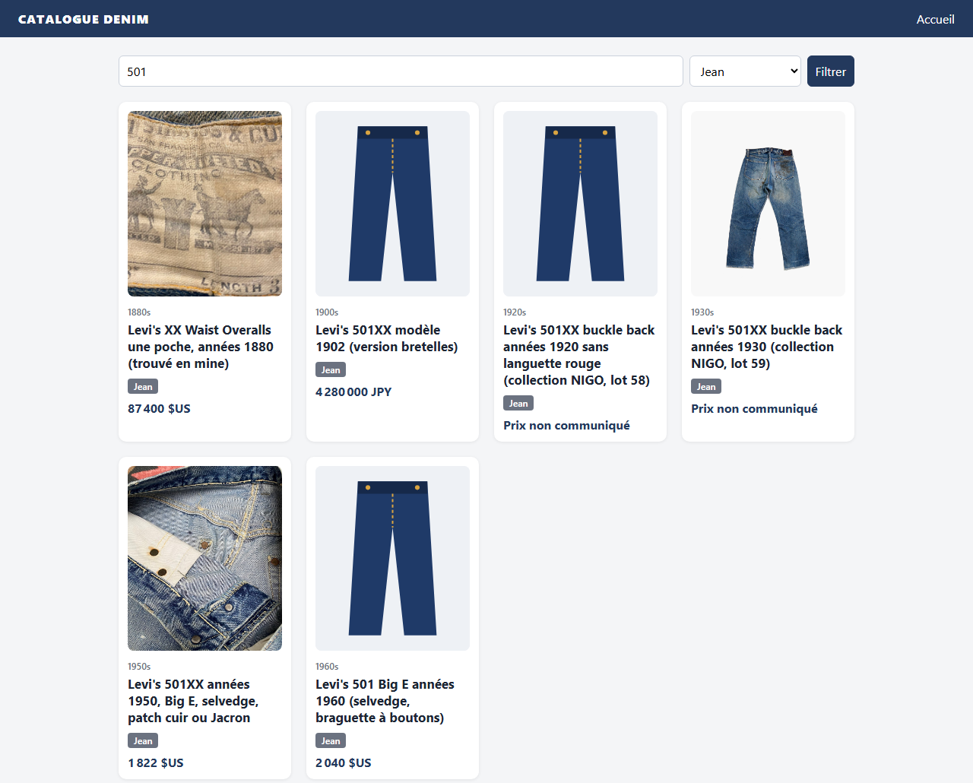
Rechercher dans la collection
Recherche « 501 » + filtre « Jean »
6 pièces sur 11
Formulaire HTML classique : la recherche part dans l'adresse (?q=501&categorie=jean)
La page relit la base à chaque recherche, aucun JavaScript nécessaire
Recherche sur nom, marque et code modèle à la fois
Notes:
Exemple : on cherche 501 et on filtre sur les jeans, six pièces sur onze restent. La recherche est un simple formulaire : les critères passent dans l'adresse de la page, et la page relit la base.

Slide 5
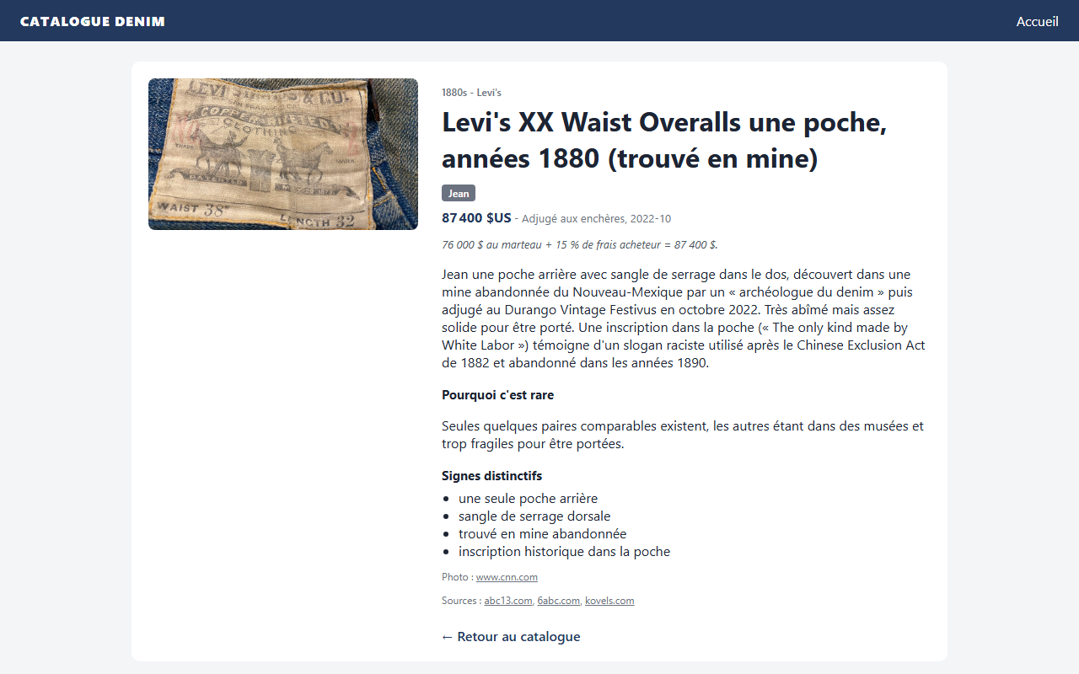
La fiche d'une pièce
1
Prix, type de vente et date
2
Pourquoi c'est rare
3
Signes distinctifs
4
Photo et sources citées
Jean Levi's des années 1880 retrouvé dans une mine : 87 400 $ aux enchères (2022).
Notes:
La fiche du jean de 1880 retrouvé dans une mine, adjugé 87 400 dollars. On y trouve le prix et son contexte, la raison de la rareté, les signes distinctifs, et toujours la source de la photo et des informations.

Slide 6
Architecture
Navigateur
Vercel · Next.js
TiDB Cloud
Affiche le HTML reçu
Construit la page sur le serveur
Base catalogue_denim (MySQL)
requête HTTP / HTML
SQL paramétré, TLS
Photos : chargées par le navigateur directement depuis leur site d'origine (presse, maisons de vente, marchands), jamais copiées ; la page source est citée sur la fiche.
Notes:
Le navigateur demande une page à Vercel. Next.js interroge TiDB Cloud par une connexion chiffrée, construit la page et renvoie du HTML déjà rempli. Les photos, elles, viennent directement de leur site d'origine.

Slide 7
Trois couches, sans API intermédiaire
1
2
3
Pages
Accès aux données
Base
app/page.js · app/piece/[id]/page.js
lib/db.js
TiDB Cloud
Composants serveur : ils lisent la base pendant le rendu. Lecture à chaque visite (force-dynamic) : une ligne ajoutée apparaît sans redéployer.
Pool mysql2 en TLS, deux fonctions : listerPieces et trouverPiece. Toutes les valeurs passent en paramètres « ? ».
Base compatible MySQL, hébergée. Identifiants en variables d'environnement, jamais dans le code.
Notes:
Le code tient en trois couches. Les pages lisent directement la base, sans API intermédiaire. lib/db.js regroupe la connexion et les deux requêtes. La base TiDB est hébergée, les identifiants restent hors du code.

Slide 8
La table lue par le site : denim_item
Groupe | Colonnes | Exemple
Identité | id, name, brand, category, model_code | levis-1880s-mine-jeans
Époque | era_label, year_start, year_end | 1880s
Contenu | description_fr, key_features, rarity_reason_fr | « une seule poche arrière »
Prix | price_amount, price_currency, price_type, price_date | 87 400 USD, enchères, 2022-10
Photo et sources | image_url, image_source_page, sources | cnn.com, abc13.com
21 colonnes au total, dont un indice de confiance sur les informations.
Notes:
La table denim_item contient une ligne par pièce. Ses colonnes se regroupent en identité, époque, contenu, prix et sources. C'est elle que le site affiche.

Slide 9
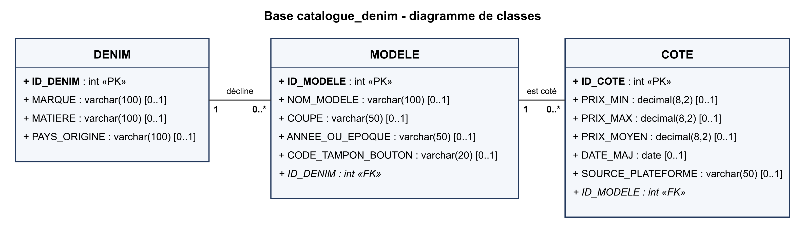
Le modèle relationnel (UML)
Un DENIM se décline en plusieurs MODELE (clé FK_MODELE)
Un MODELE reçoit plusieurs COTE dans le temps (clé FK_COTE)
Prévu pour suivre l'évolution des prix ; encore vide aujourd'hui
Notes:
La base contient aussi un modèle relationnel en trois tables. Un denim, c'est une marque et sa toile ; il se décline en modèles ; chaque modèle reçoit des cotes datées par plateforme. Les associations sont un vers plusieurs, portées par les clés étrangères.

Slide 10
Choix techniques et sécurité
1
Requêtes paramétrées
Aucune valeur saisie n'est collée dans le SQL : pas d'injection.
2
Connexion chiffrée
TLS 1.2 minimum, certificat vérifié, exigé par TiDB Cloud.
3
Secrets hors du code
Mot de passe dans .env.local (ignoré par git) et dans Vercel.
4
Code minimal
Une seule dépendance ajoutée (mysql2), JavaScript simple.
Notes:
Quatre choix : requêtes paramétrées contre l'injection SQL, connexion chiffrée vers la base, mot de passe jamais dans le code ni dans git, et un code volontairement court.

Slide 11
Versionné fonctionnalité par fonctionnalité
1
2
3
4
5
6
7
8
Squelette Next.js
Connexion TiDB
Grille de cartes
Recherche et filtre
Fiche détaillée
Données réelles
Diagramme UML
README
Un commit et un push par fonctionnalité, messages en français.
Vercel est relié au dépôt GitHub : chaque push sur main redéploie le site tout seul, avec les identifiants de la base stockés dans les variables d'environnement du projet.
Notes:
Le projet a été construit étape par étape, avec un commit et un push à chaque fonctionnalité. Vercel suit le dépôt GitHub : chaque push redéploie automatiquement le site.

Slide 12
Bilan et suites possibles
Réalisé
Pistes
Site en ligne sur Vercel
11 pièces réelles lues dans TiDB
Recherche, filtre, fiches sourcées
Diagramme UML de la base
Remplir DENIM, MODELE et COTE
Relier denim_item au modèle relationnel
Courbe d'évolution de la cote
Photos propres aux pièces
Notes:
Réalisé : le site est en ligne, lit les onze pièces dans TiDB, avec recherche, filtre et fiches sourcées, et le diagramme UML. Suite possible : remplir le modèle relationnel, le relier aux pièces et afficher l'évolution de la cote.

